Slide 1
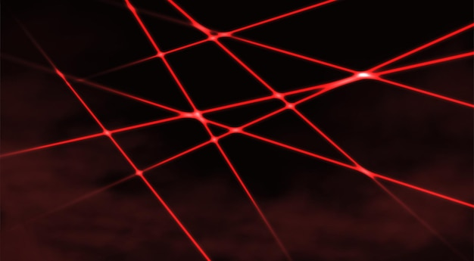
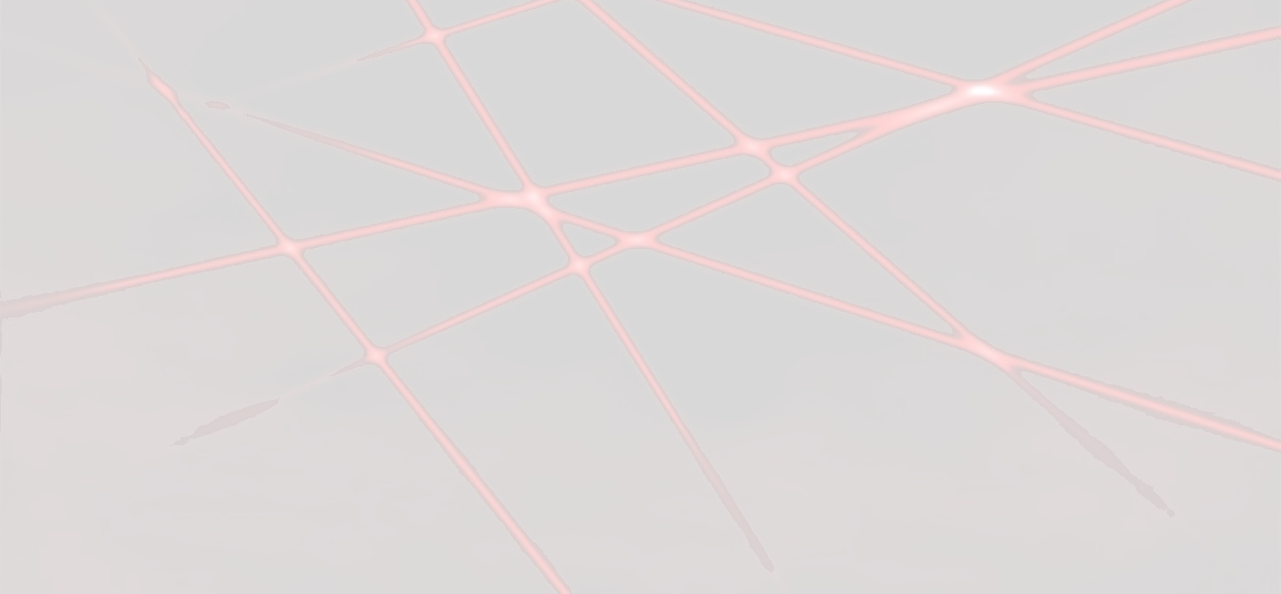
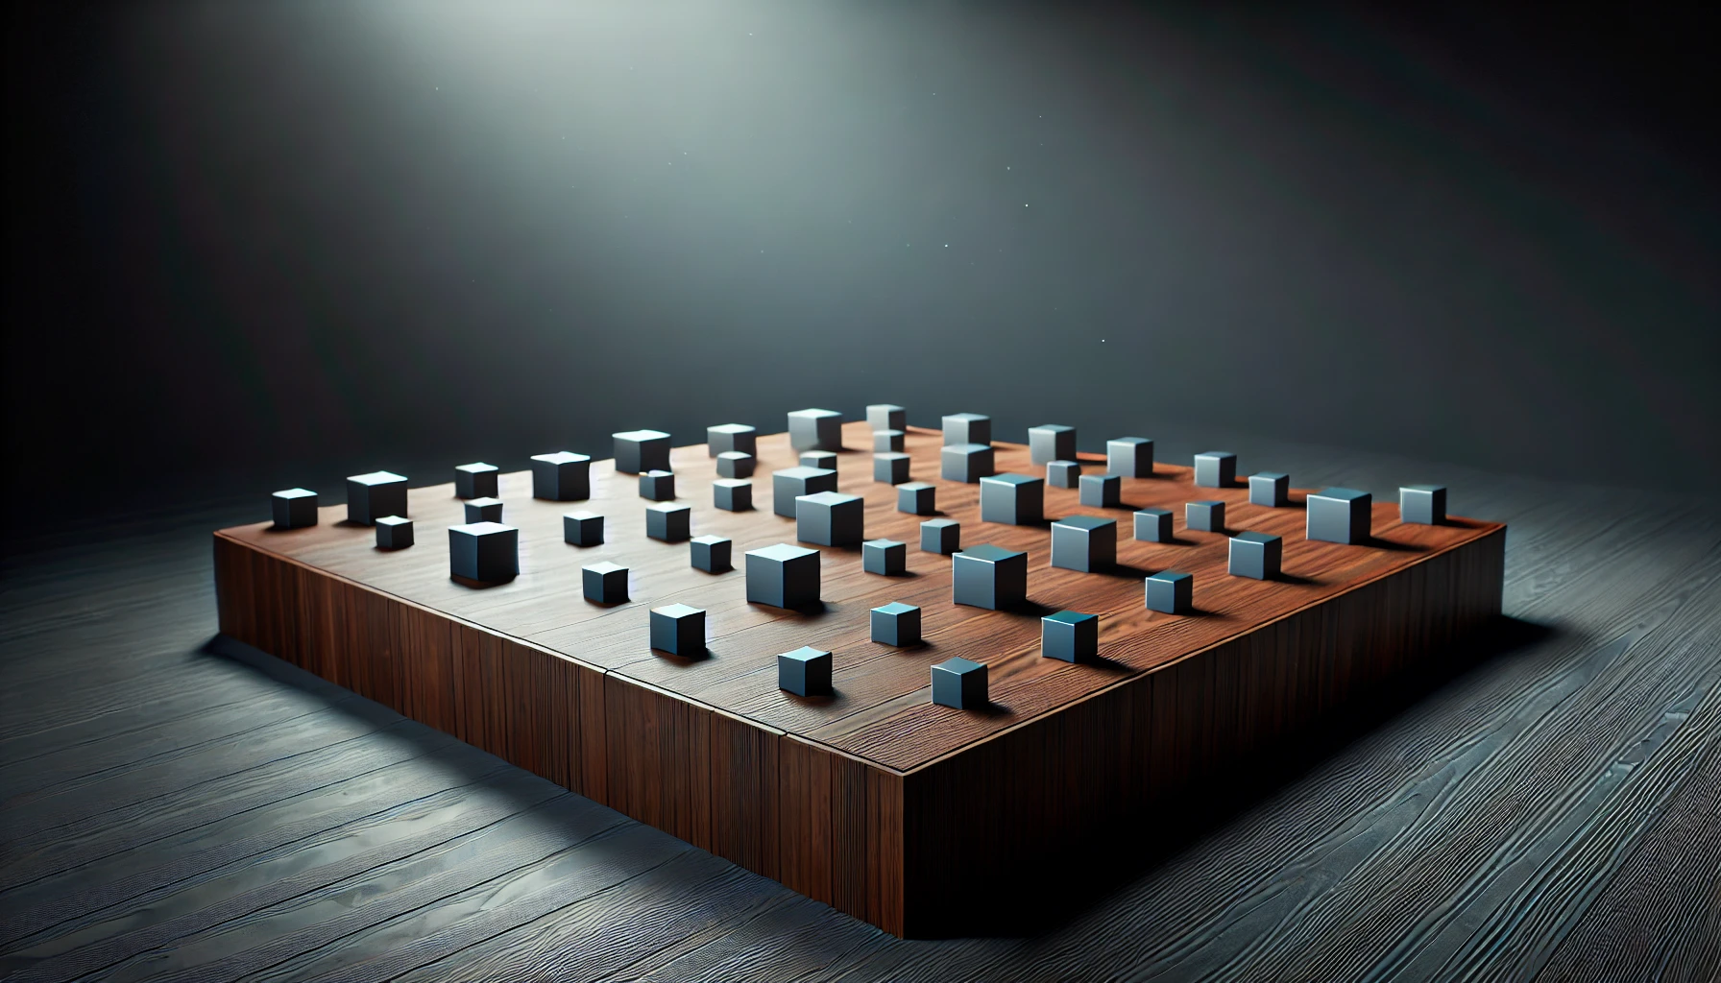
פגיעה
איכון
אוטומטית
תוך 1[s]
חושך מוחלט
חשאיות
דיוק: 10[cm]±

Slide 2
פגיעה אוטומטית
תוך 1[s]
איכון בחושך מוחלט
חשאיות
דיוק: 10[cm]±

Slide 3






Counter-Strike
תוך
1[s]
פגיעה אוטומטית
דיוק:
±10[cm]
חשאיות
איכון בחושך מוחלט

Slide 4

Counter-Strike
תוך
1[s]
פגיעה אוטומטית
דיוק:
±10[cm]
חשאיות
איכון בחושך מוחלט

